Slide 1

蘋果隊（第十九組）
2024 Python專案簡報.py
組長 林偉翔01257174
組员 陈科宇01257175、林承濬01257171

Slide 2
動機
讓我們來談談我們本次專案的

Slide 3
動機

Slide 4


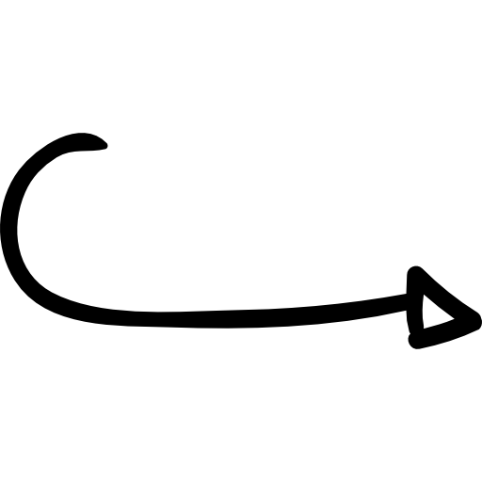
目录
動機
專案介紹
⛏我們到底在幹嘛？
⛏使用的模組介紹
⛏小遊戲介紹
⛏試玩
如何分工？
⛏前期、中期、後期
⛏貢獻度
材料們

Slide 5
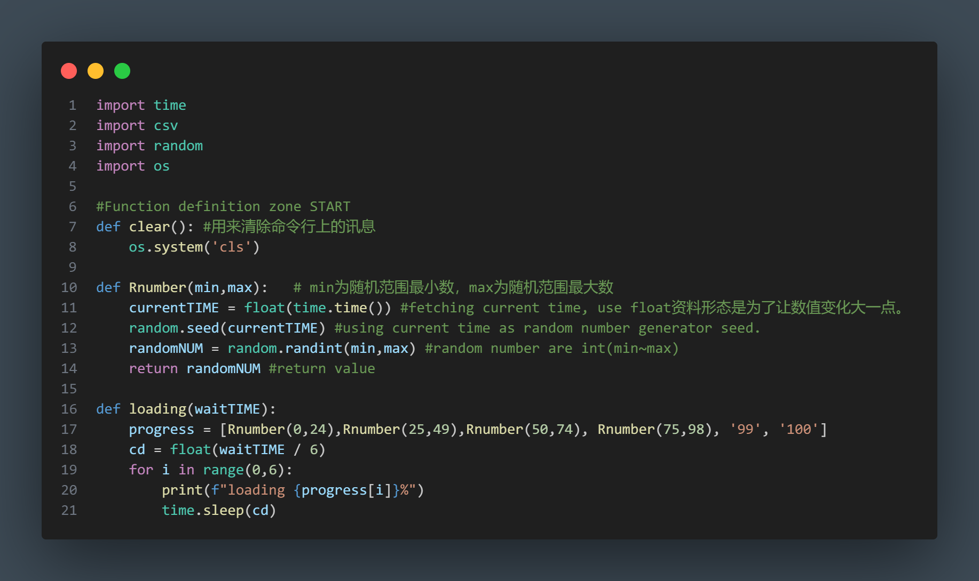

Slide 8
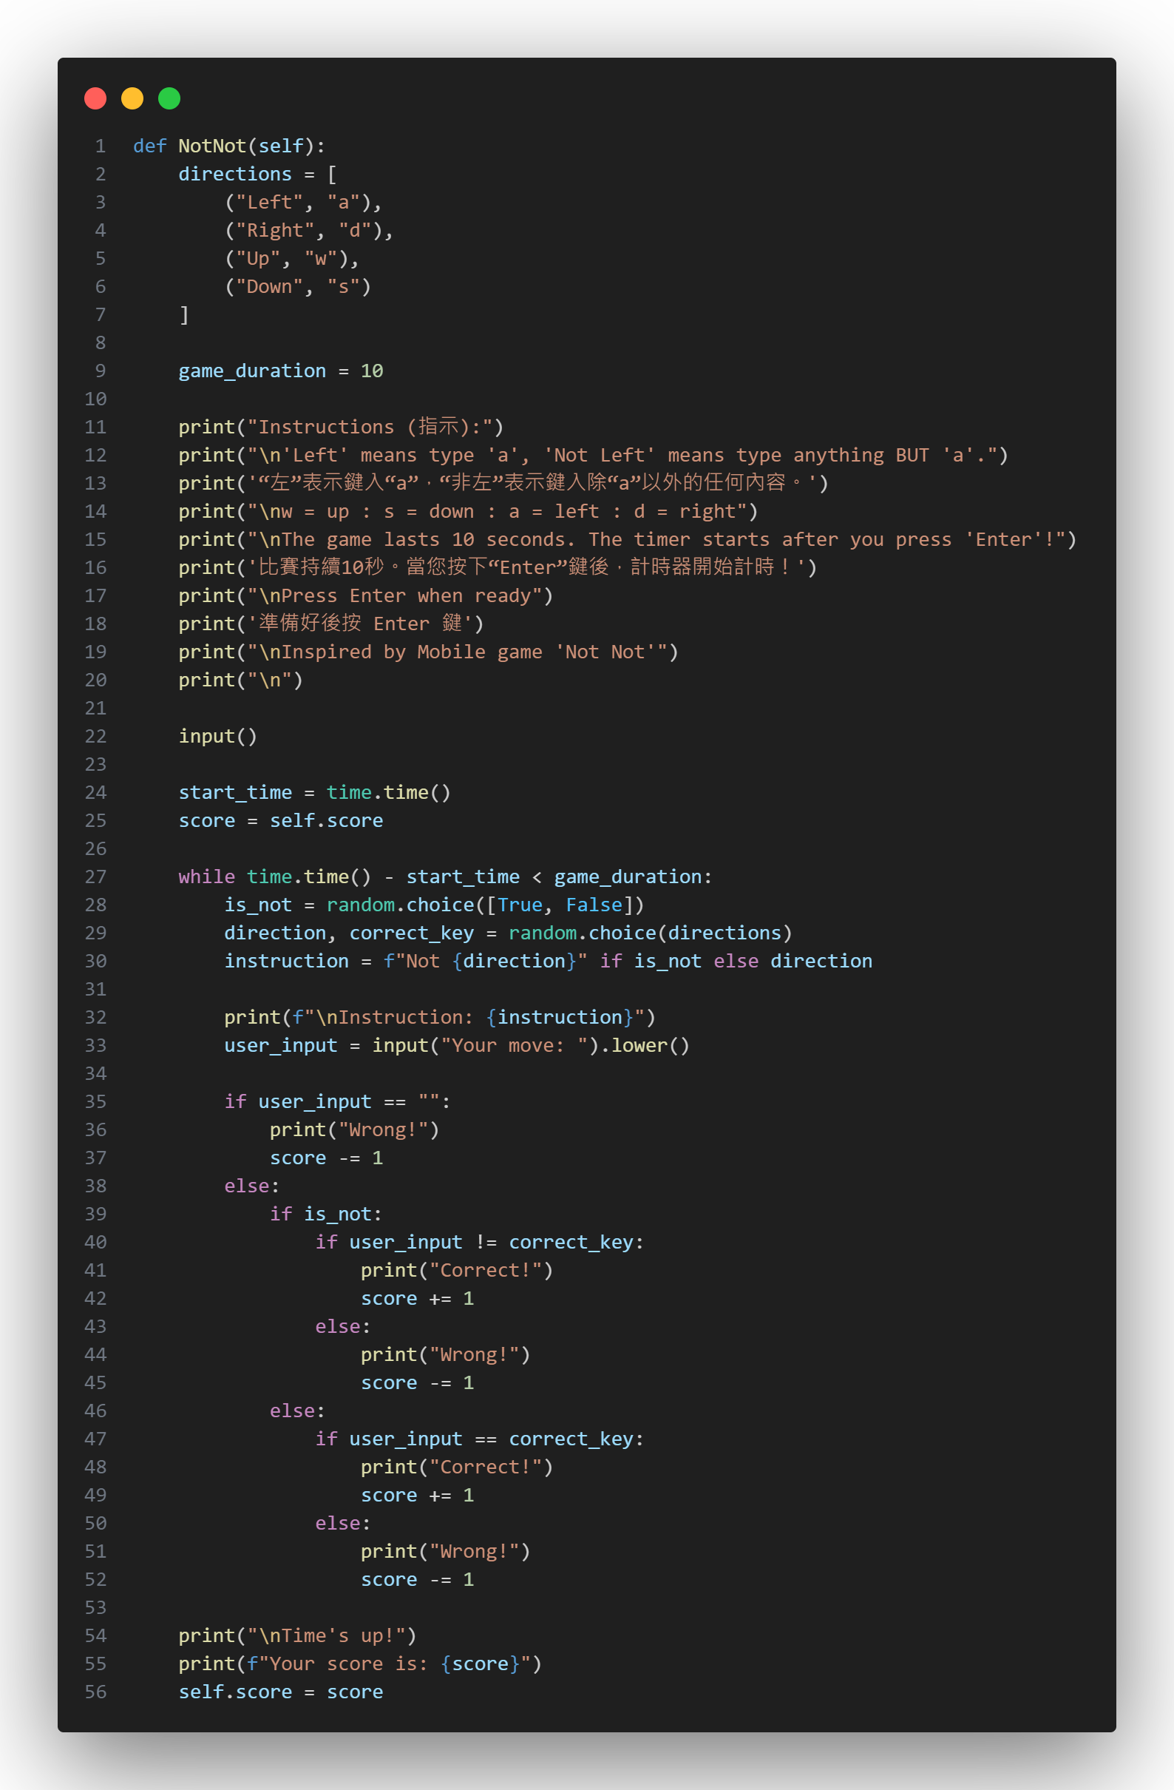



This minigame comes from the mobile game called “Not Not”. The concept of it is to follow the direction that is displayed within a certain time limit. If it’s not a certain direction, then you would swipe in the direction that is NOT that way.

Slide 9
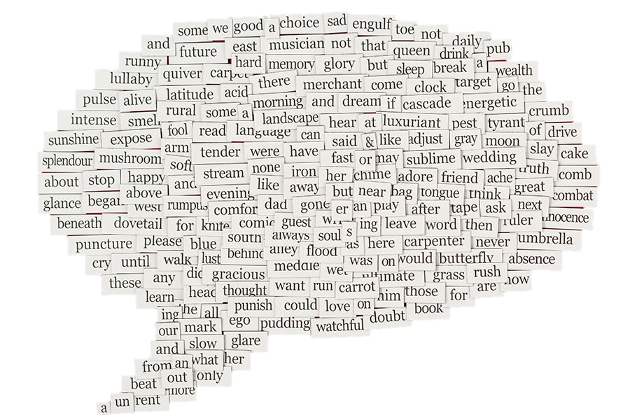
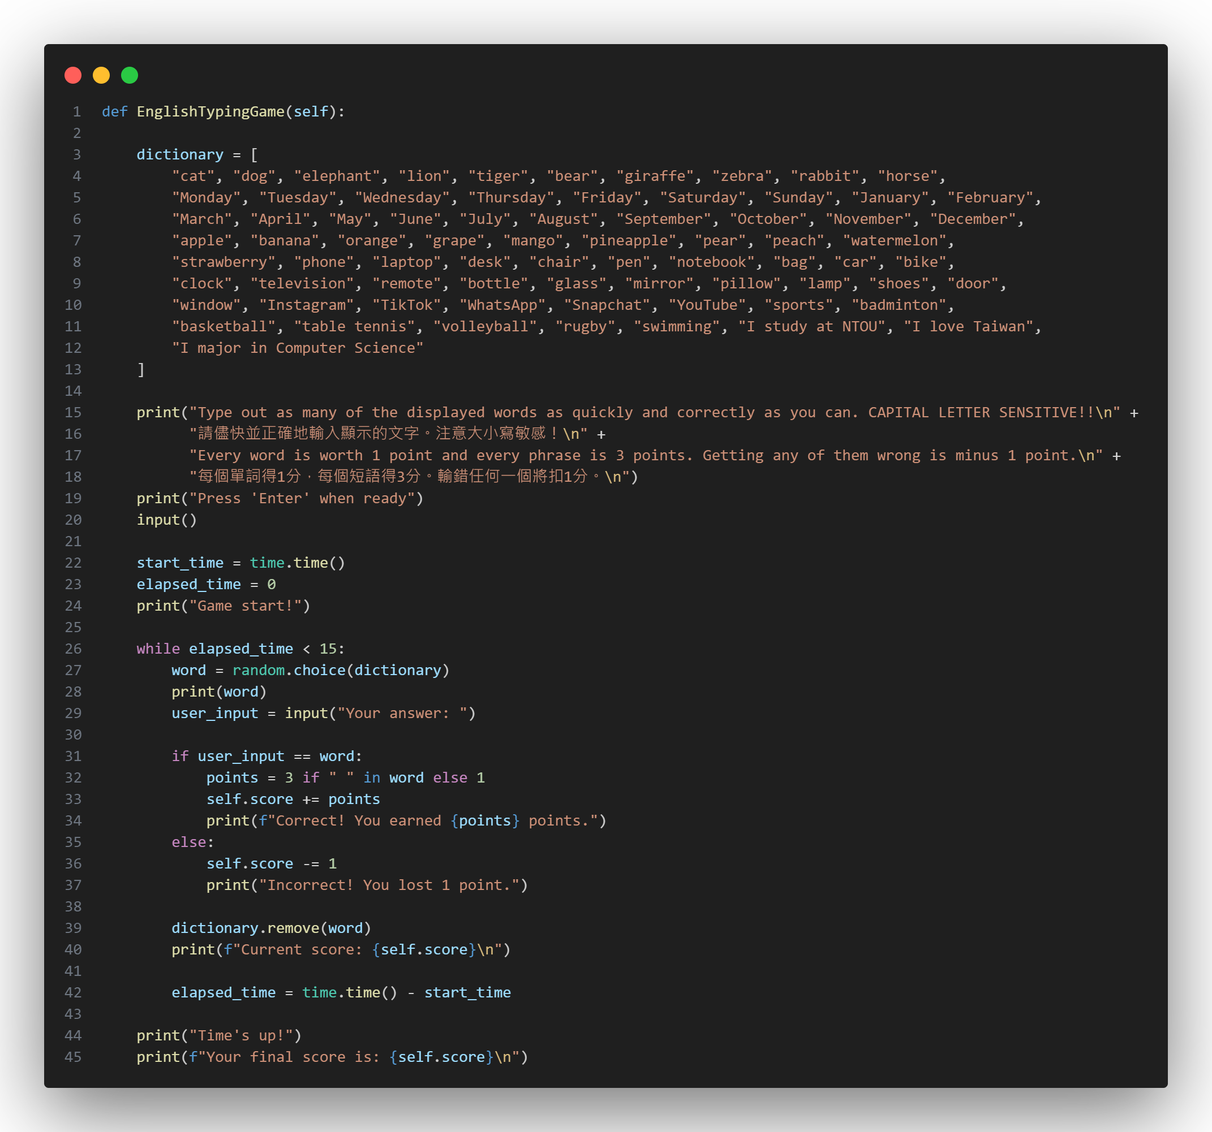

I made this game just to put in something different from numbers and direction. I implemented an English speed typing game since English is now becoming more and more of a widespread language. You can input your own dictionary and time to test yourself.

Slide 12
我们到底在干嘛？

Slide 13
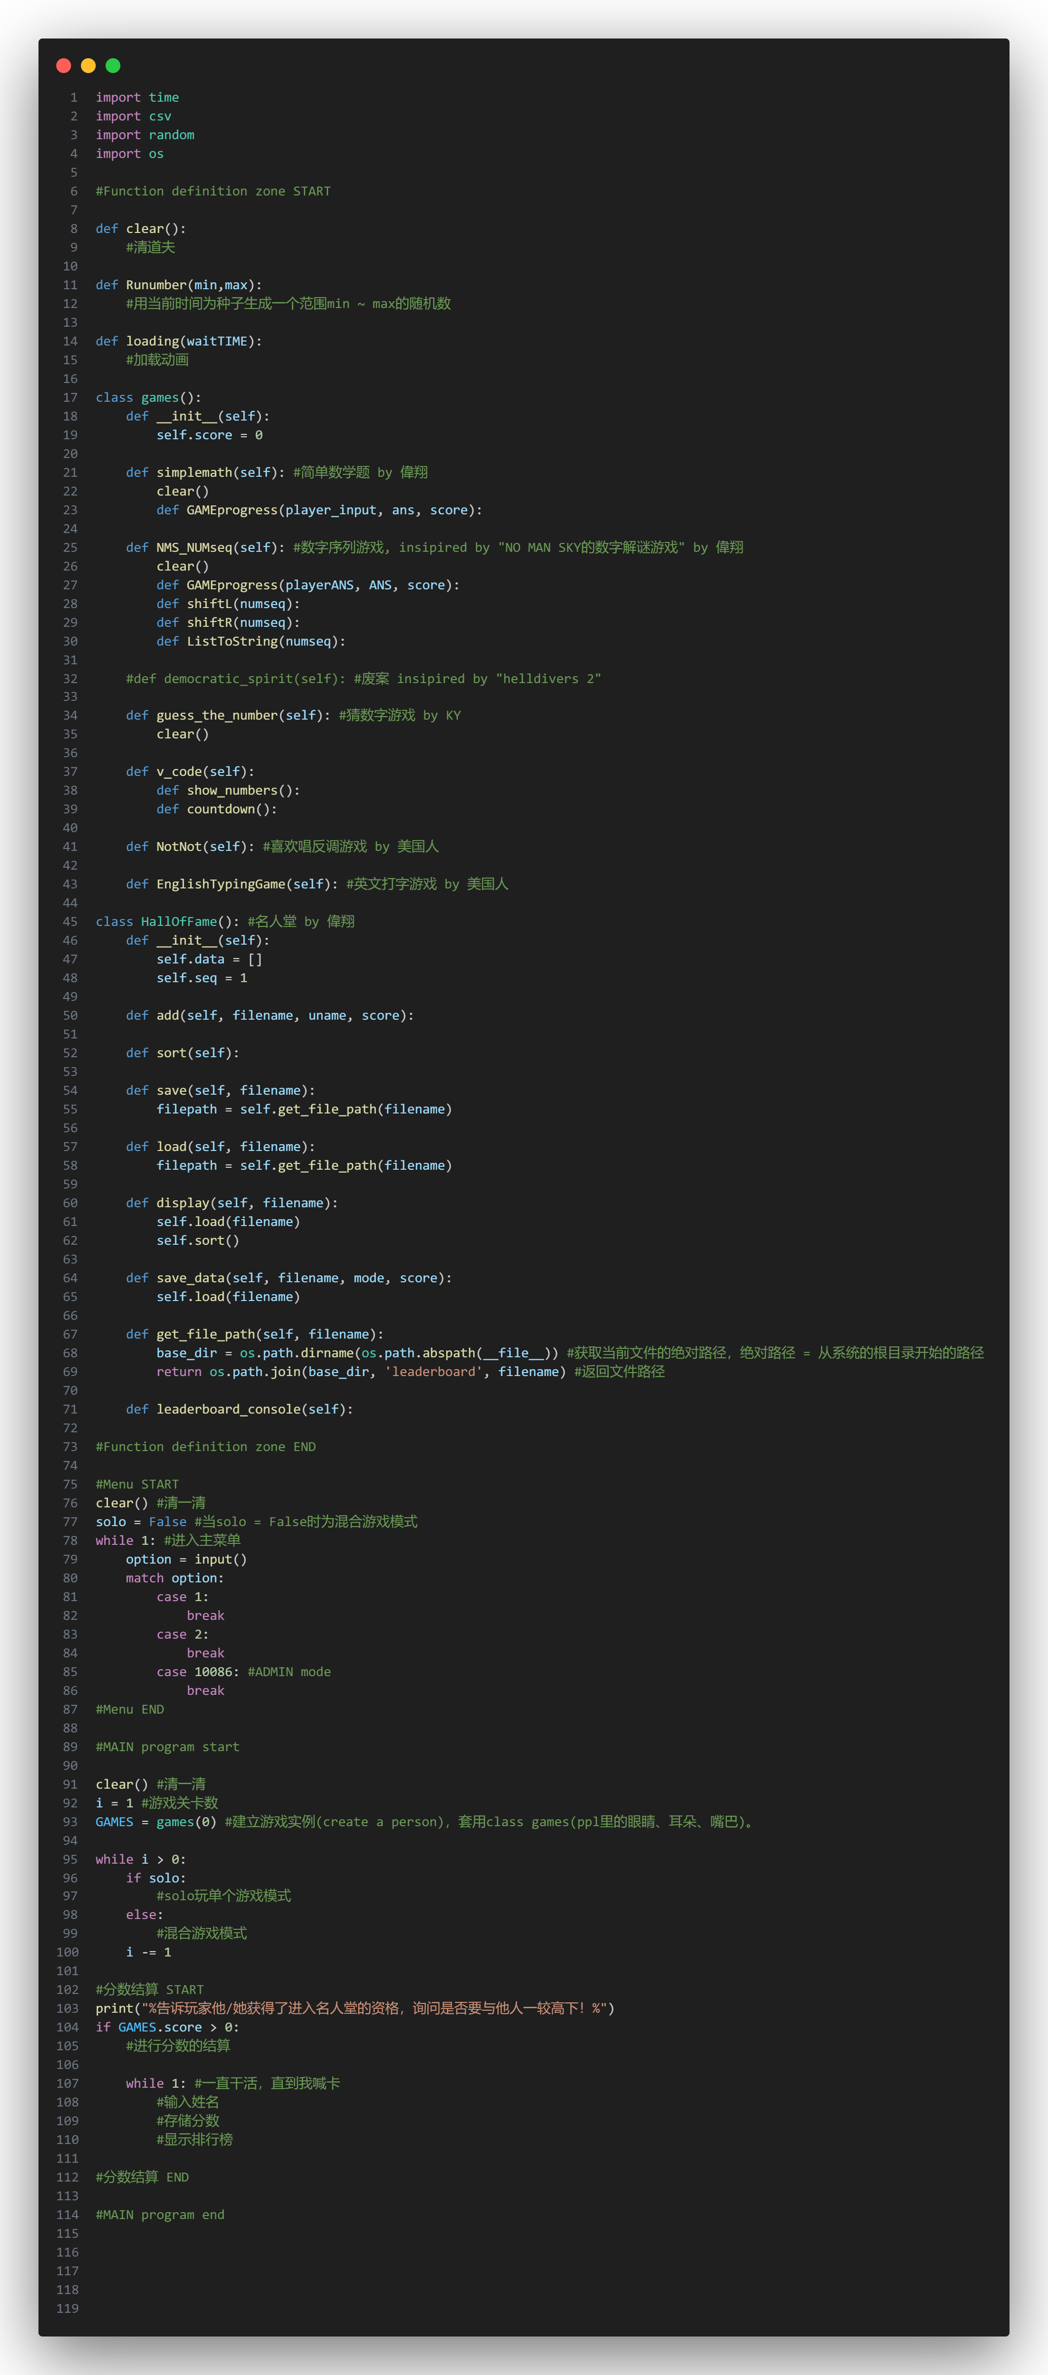

Slide 17
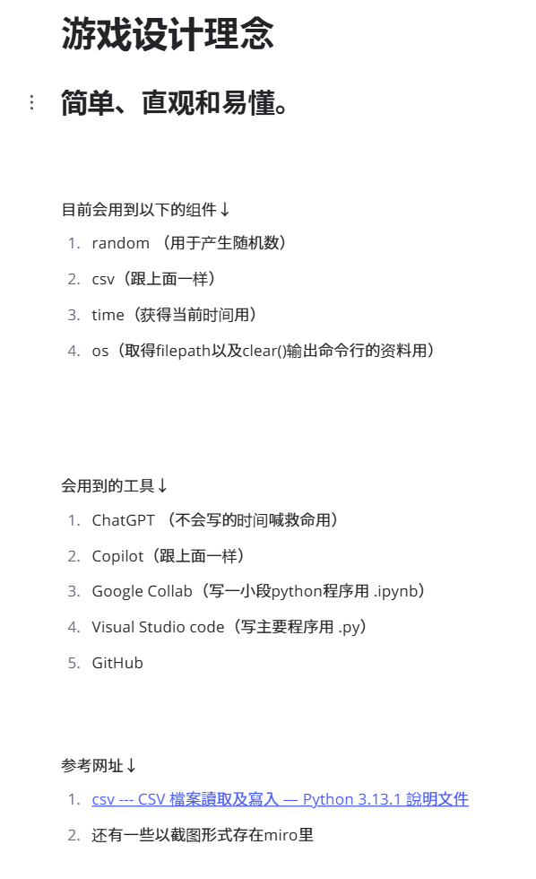
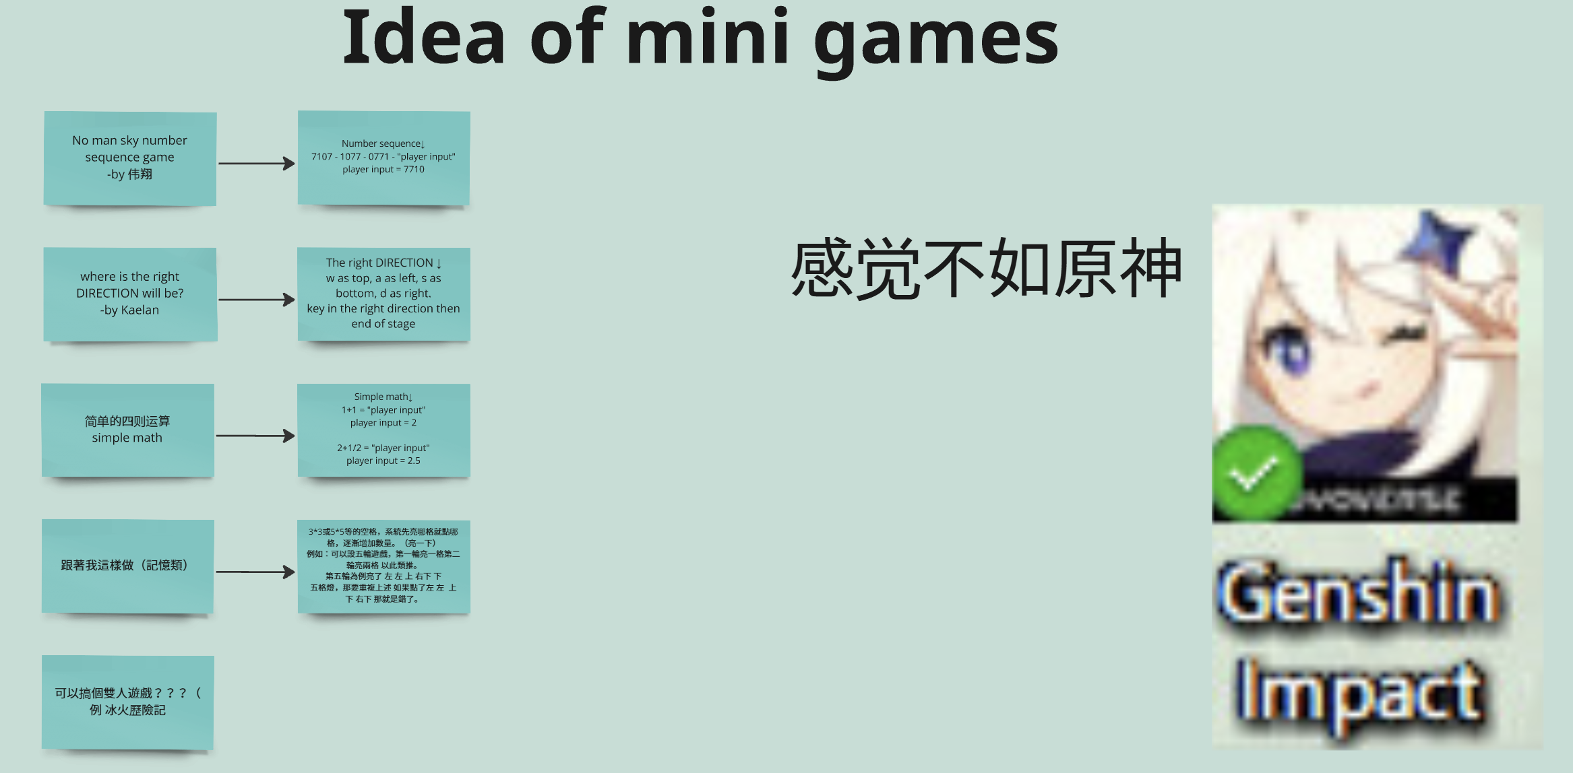
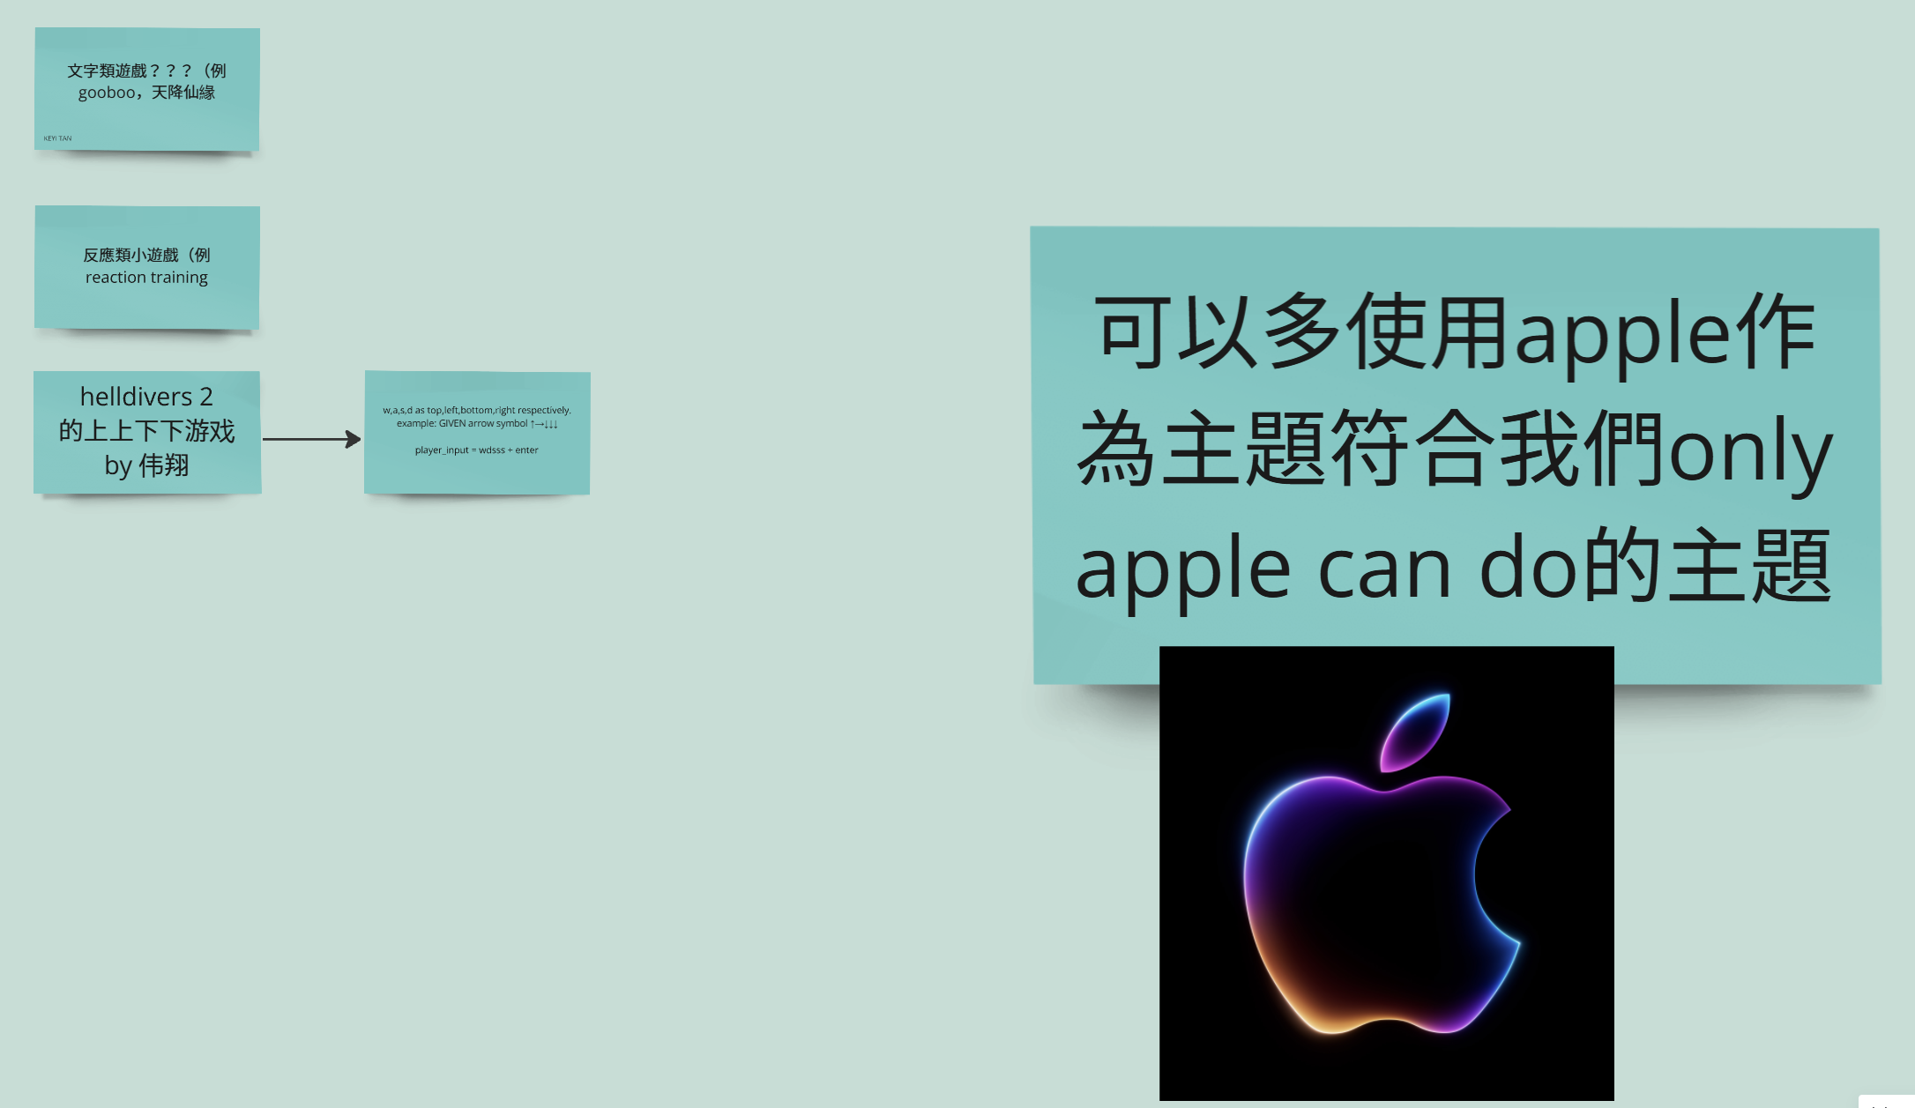

Slide 18
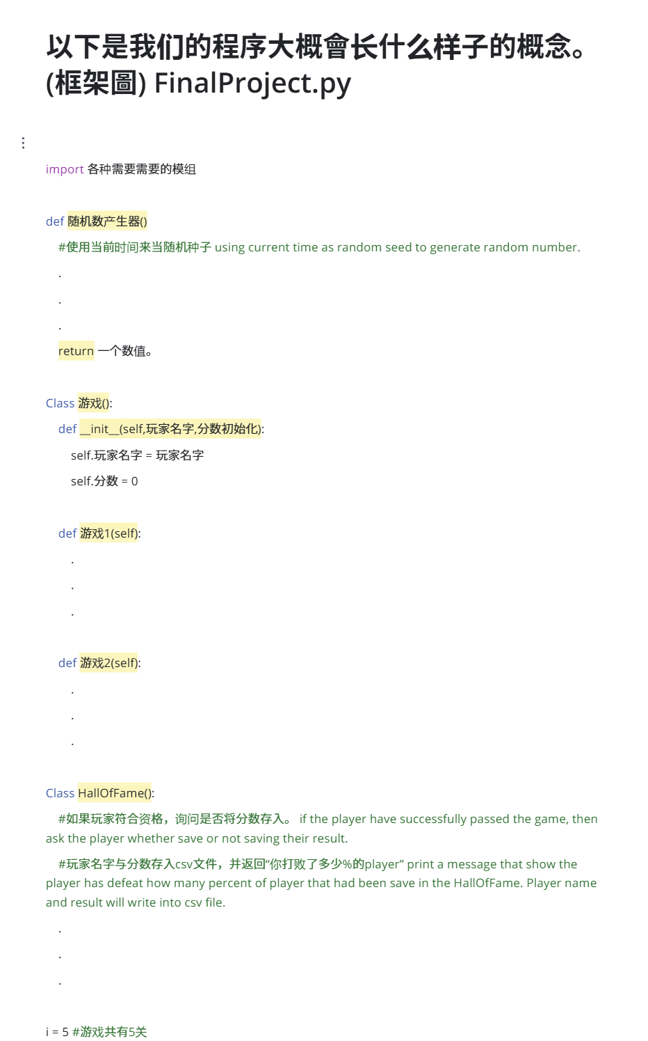
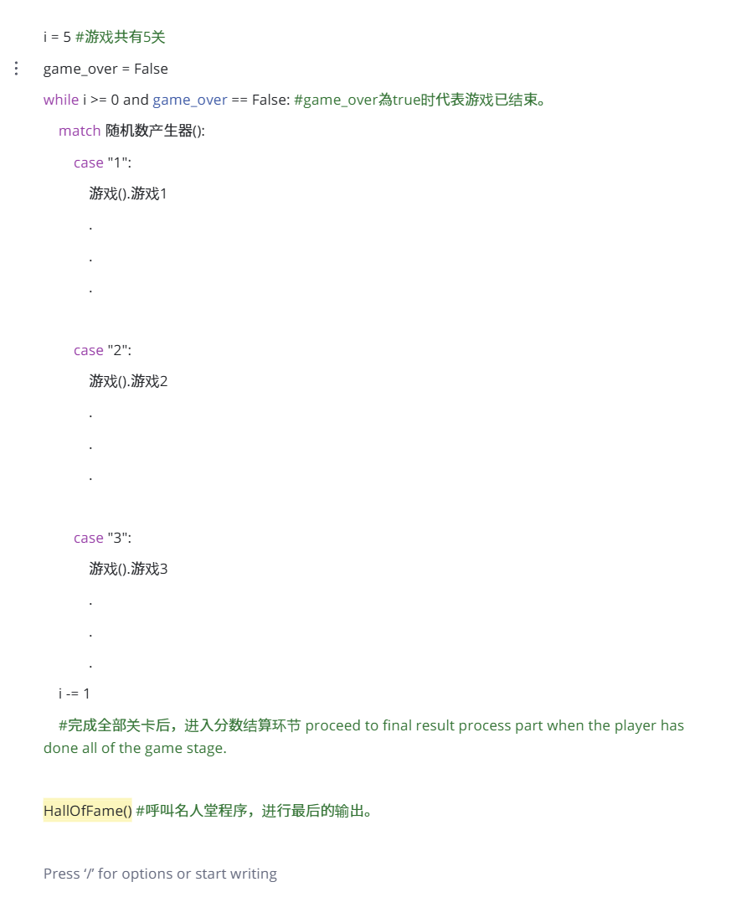

Slide 19
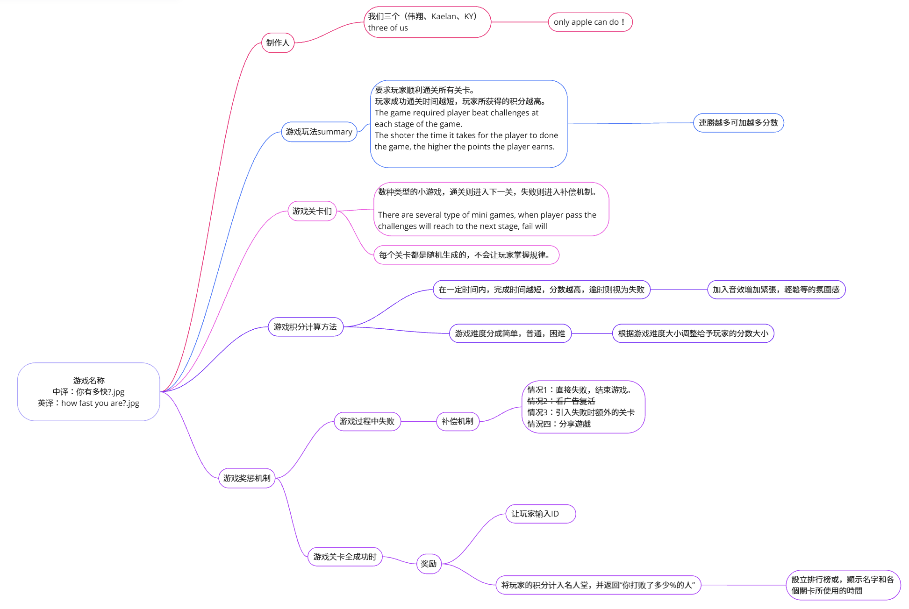

Slide 20
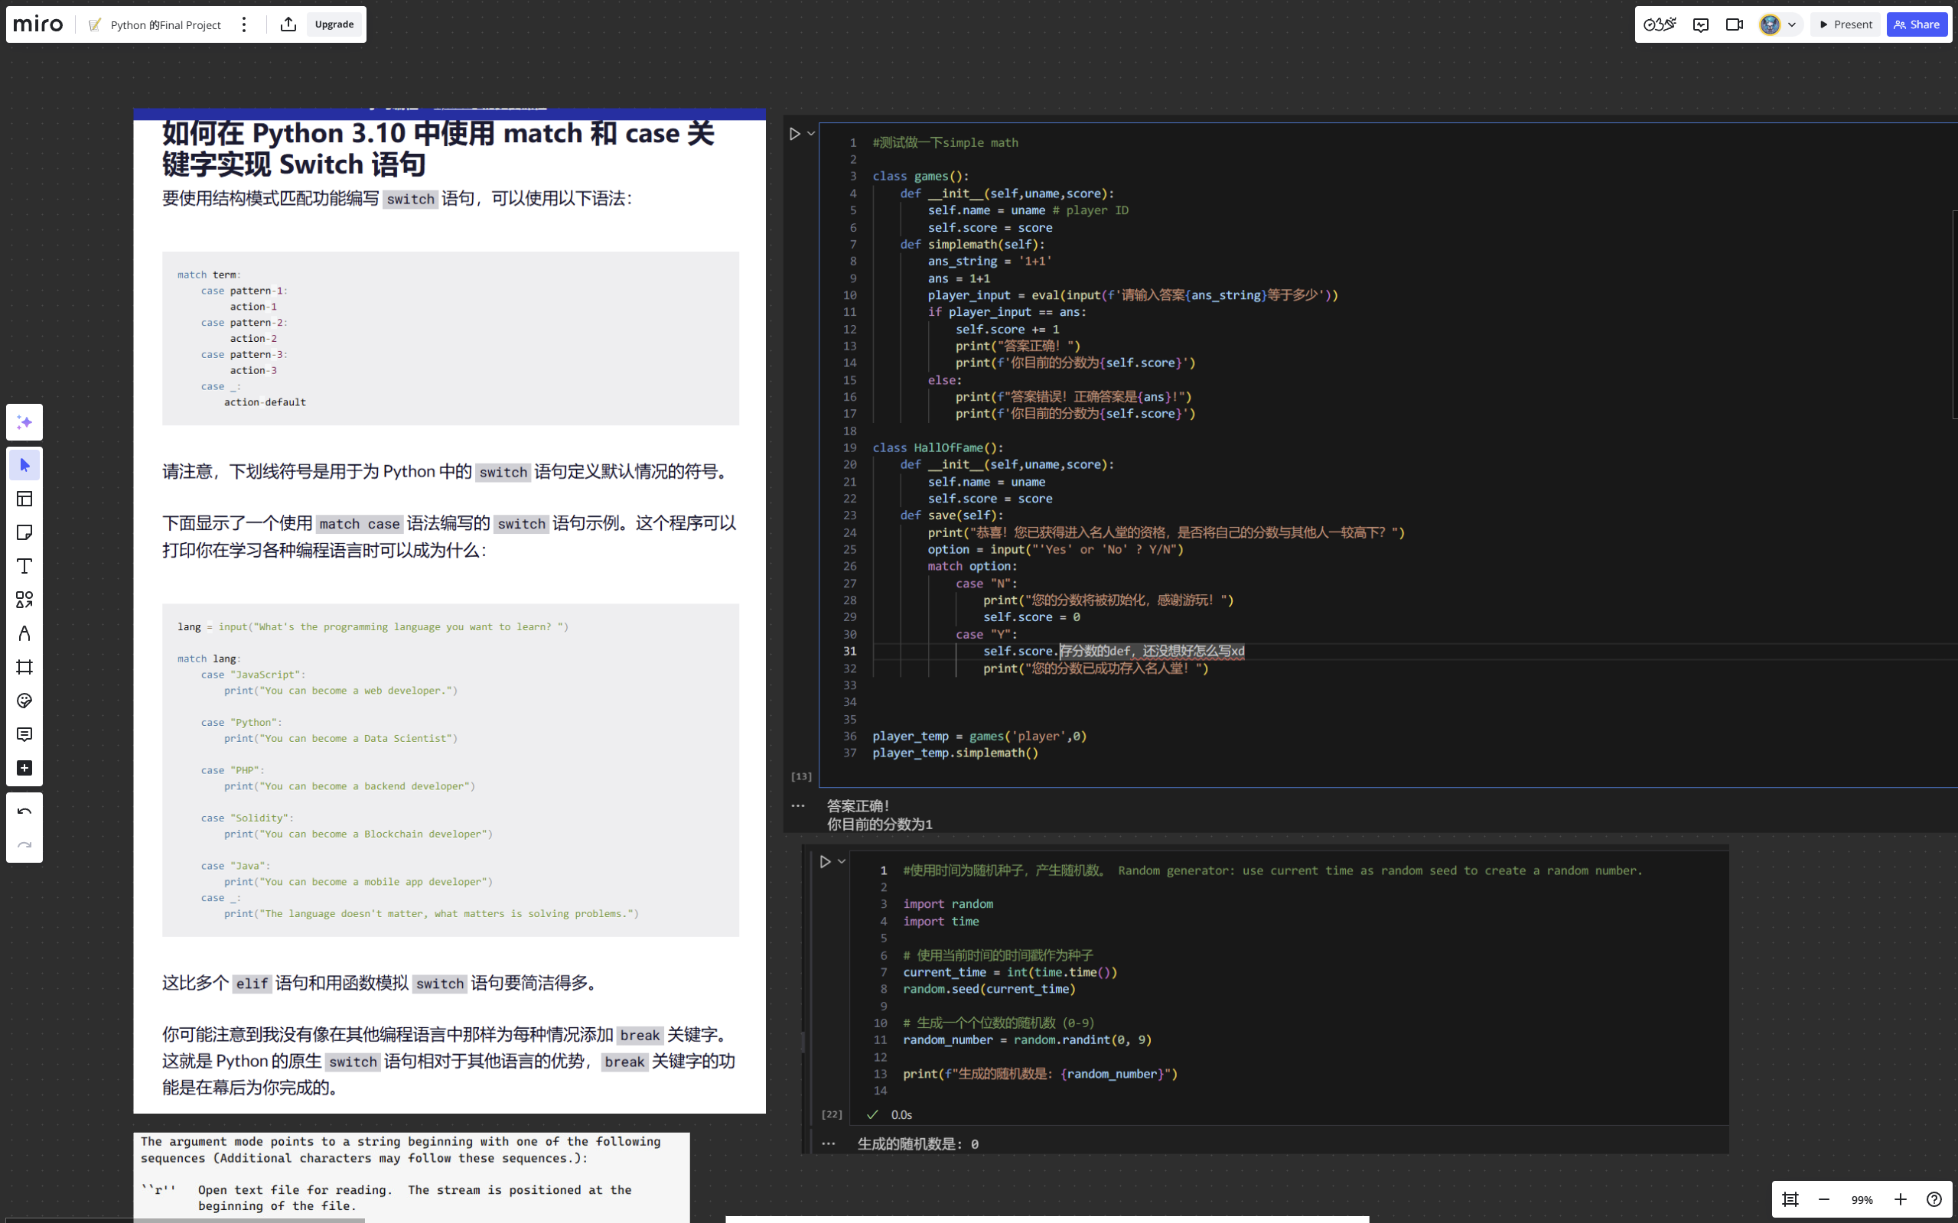

Slide 21
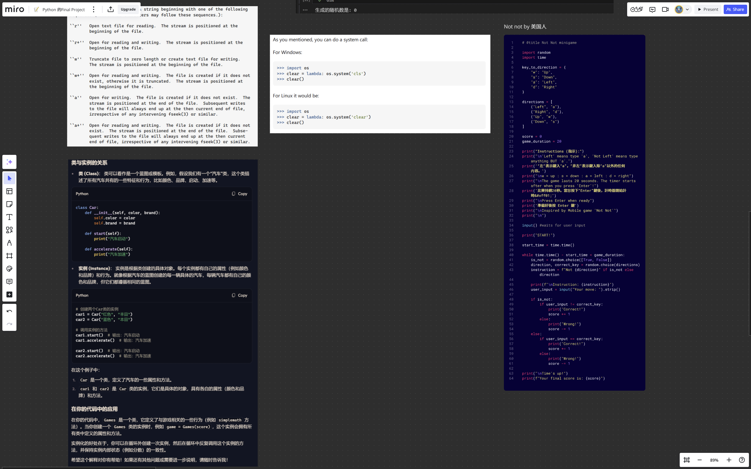

Slide 22
使用工具(●’◡’●)
MIRO （线上互动板）
Visual Studio Code（寫一大段代碼用） Google Collab（寫一小段代碼用）
GitHUB（同步代碼用）
ChatGPT（喊救命用）
Copilot（同上）
參考網站(●’◡’●)
CSDN（雖然但是，有用！）
StackOverflow
菜鳥教程
W3 schools
參考音樂(●’◡’●)
Youtube Music

Slide 23
GitHub庫的網址：weisiangXD/PythonFinalProject2024: 分享空间
Miro：Python 的Final Project - Miro

Slide 24
蘋果隊（第十九組）
2024 Python專案簡報.py

Slide 25
介绍完毕
感谢你各位的时间！

